Slide 1
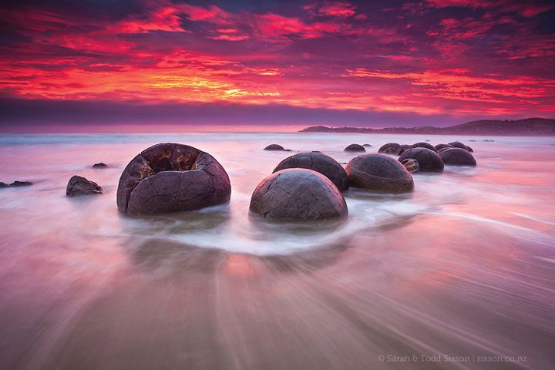


Las misteriosas
esferas de piedra
JOSE LUIS

Slide 2

Enormes esferas repartidas por todo el mundo y que ninguna cultura remota reivindicó para sí. ¿De dónde salieron? ¿Por qué nadie las reclamó para sí? ¿Cuántas esferas de éstas hay por todo el mundo y dónde están?
Corría el año 1939 cuando la empresa norteamericana United Fruit Company comenzó a sembrar plantas de banano en el delta del Diquis, en Costa Rica. Toda la selva tropical sufrió el exterminio de cientos de especies vegetales y animales, taladas a golpe de hacha, sierra y tractor, una demoledora deforestación que dejaría al descubierto los tesoros arqueológicos de esta zona.

Slide 3
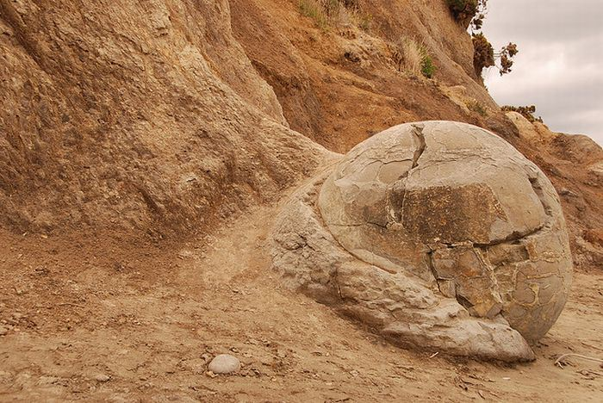

Slide 4
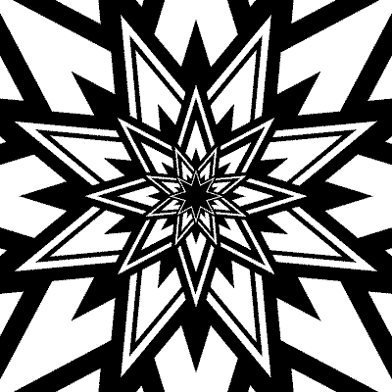
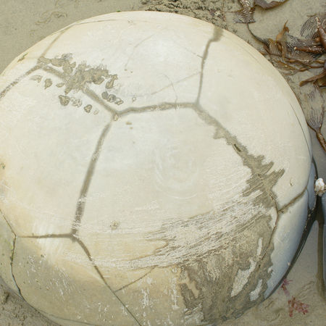
Lothrop creyó, de forma errónea, que estas esferas de piedra sólo se podían encontrar en Costa Rica. Y así lo dejo escrito.
En 1990, el Museo Nacional de Costa Rica, se embarca en el proyecto “Hombre y ambiente en el Delta del Diquis” para arrojar luz sobre los constructores de las esferas y averiguar por qué las crearon. Sus conclusiones fueron que las enormes piedras fueron obra de una civilización amerindia desconocida, instalada en el Delta del Diquis desde tiempos inmemoriales. Según ellos, esta cultura debió estar sumamente organizada y usaron unas técnicas de esculpido y pulido muy perfeccionadas, que llevaron varios siglos. Su fabricación se dio, siempre según el museo citado, 200 años antes de Cristo, continuándose de forma ininterrumpida hasta la llegada de los conquistadores españoles.

Slide 5
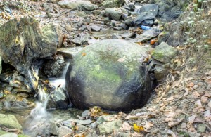

Slide 6

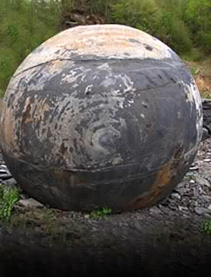
En Sierra Ameca, México, las hay de entre 60 y 335 centímetros, y también se consideran manufacturadas por obra de la cristalización de cenizas volcánicas.
En el parque geopaleontológico de Ischigualasto, en Argentina, declarado como Patrimonio de la Humanidad por la UNESCO, en el llamado Valle de la Luna, se encontraron manifestaciones de arte rupestre junto a las populares esferas de piedra.

Slide 7
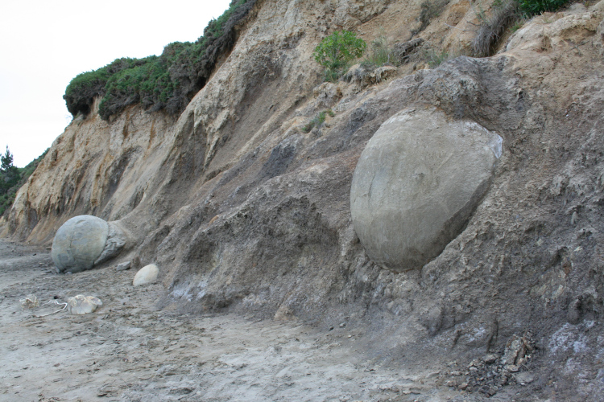

Slide 8
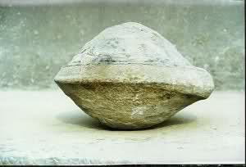

Slide 9
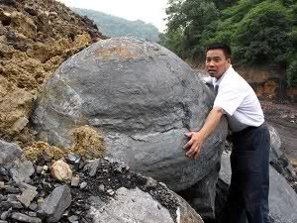

Slide 10
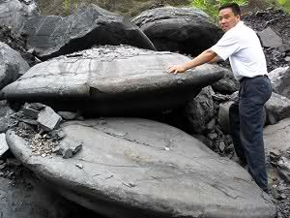

Slide 11
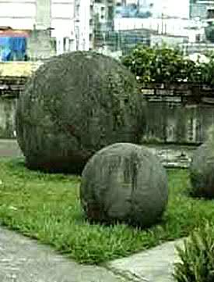
Es extraño, parece que su interior esté formado por fluidos extraños, se tomaron muestras para analizar en búsqueda de un posible origen orgánico. Explicaciones científicas han podido teorizar sobre su formación, hablando de que se tratan de perlas formadas durante millones de años mediante el mar y que han sido arrastradas.
Las piedras aparecen también incrustadas en la montaña ¿Qué son estas cosas?
Investigadores como Alberto canosa mantienen la tesis de que las piedras guardan los gigantes, néfilim de la antigüedad que por alguna razón o el diluvio universal, se encerraron en esferas

Slide 12
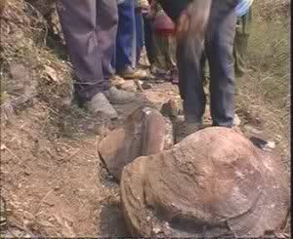

Slide 13
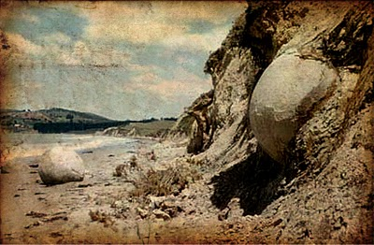

Slide 14
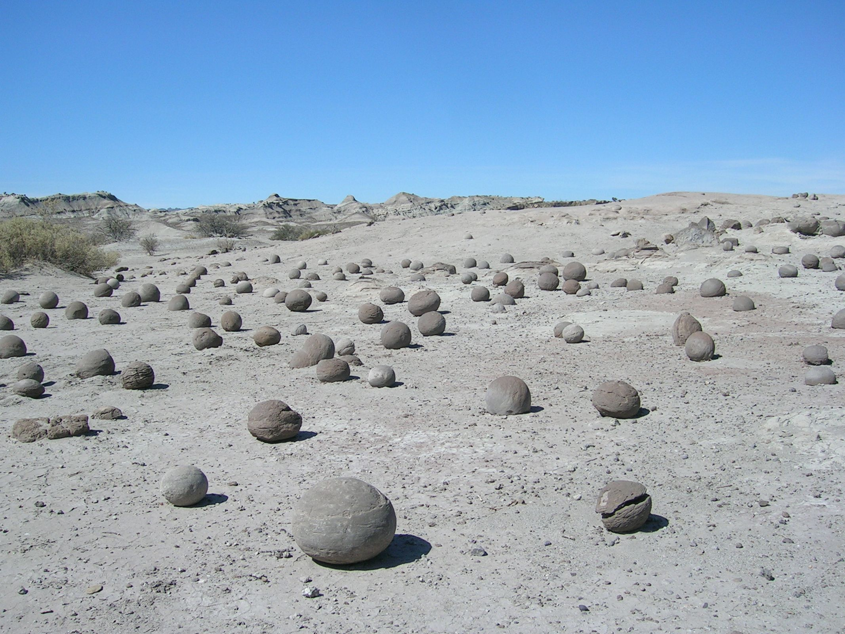
El Valle de la Luna es uno de los monumentos naturales más importantes de Argentina. Ischigualasto -tal es el nombre en la lengua originaria del lugar- basa su valor e importancia en el agreste paisaje y su requisa paleontológica.

Slide 15
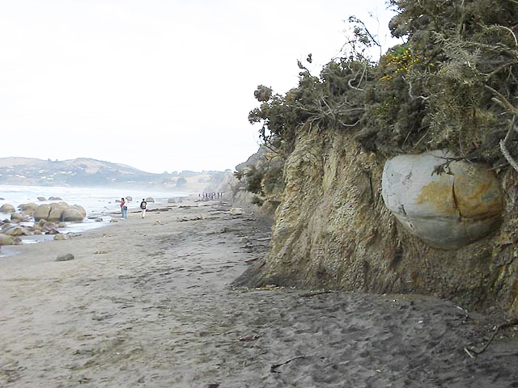

Slide 16
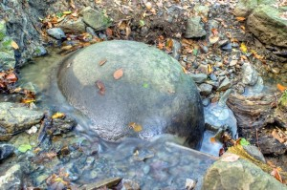

Slide 17
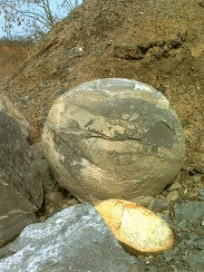

Slide 18
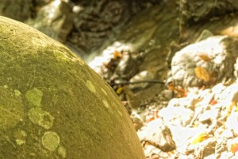

Slide 19
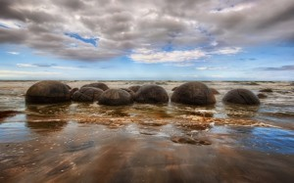

Slide 20
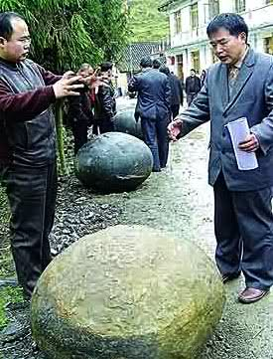
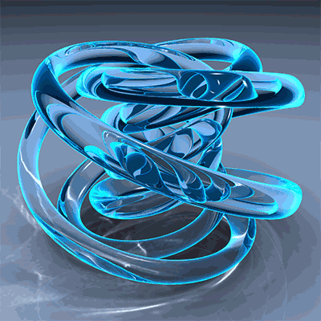
Aún hoy en día, los costarricenses lo siguen creyendo. Durante mi visita a esta zona me confirmaron que en la escuela se les enseña que las populares esferas debieron ser obra de los mayas. Y digo yo… ¿y entonces quiénes construyeron las esferas de piedra de Bosnia o Nueva Zelanda, entre muchas otras? ¿Los mayas se fueron hasta lo que hoy conocemos como Bosnia?

Slide 21
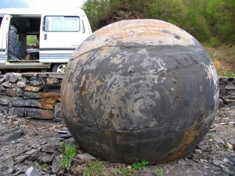

Slide 22
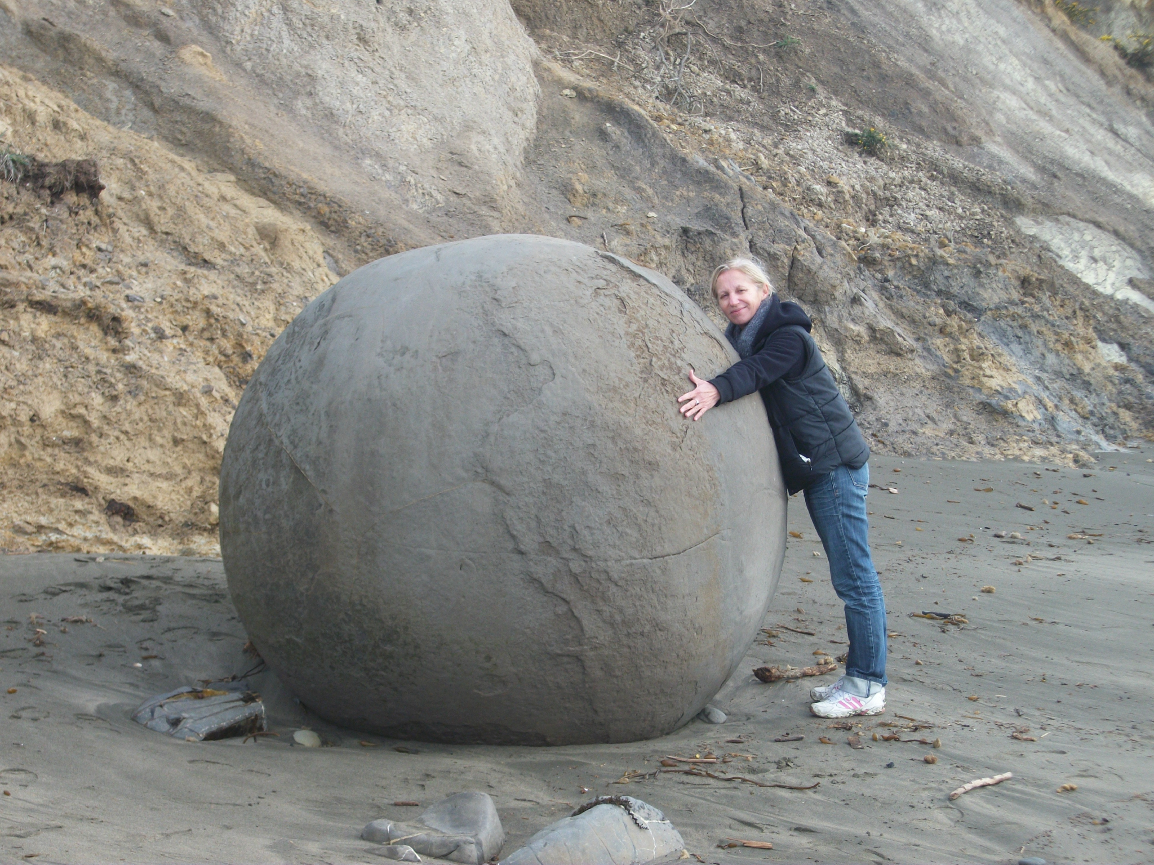

Slide 23
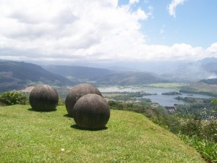
Para nuestra desgracia, estas gigantescas esferas de piedra fueron a parar a los jardines de las familias de más abolengo, como ornamentos del césped de estas personas adineradas. Y así se ven en la actualidad en los jardines de muchos lugares.

Slide 24
LAS MISTERIOSAS
ESFERAS DE PIEDRA
“MOERAKI” DE
NUEVA CELANDA

Slide 25
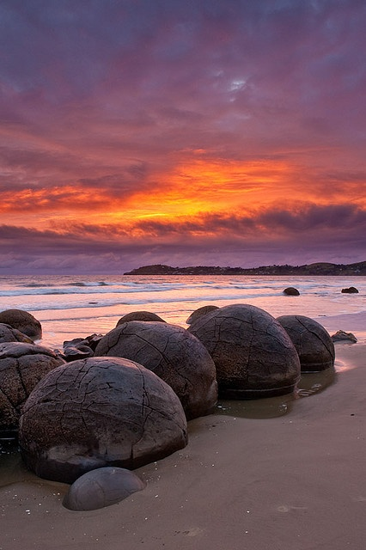
Nueva Zelanda, en la playa de los Moeraki, al norte de Dunedin y a 40 kilómetros al sur de Oamaru, descubiertas por W.B.D. Mantell en 1848; y consideradas por los indígenas como
piedras sagradas.

Slide 26
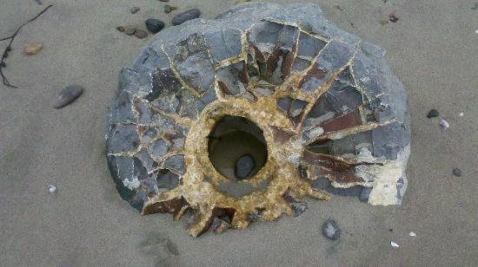
Duras por fuera pero muy blandas por dentro”

Slide 27
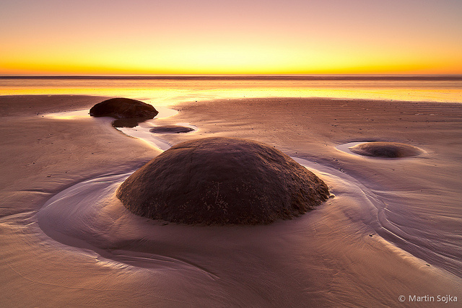

Slide 28
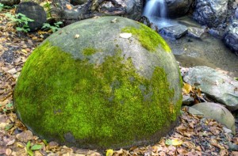

Slide 29
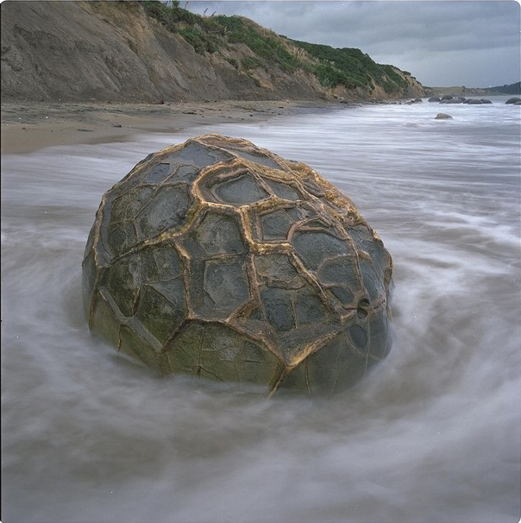

Slide 30
Según las tradiciones orales de la isla los Moeraki son piedras sagradas. Hoy constituyen un importante atractivo turístico de la Isla y están protegidas dentro del dominio de una reserva natural. Los habitantes de South Island afirman que algunas de estas esferas pétreas llegan a alcanzar hasta los 4 metros de diámetro. Las rocas tienen algún tipo de poder magnético, al igual que la piedra esférica que se encuentra en la Isla de Pascua. Según los pascuenses a esa gran piedra esférica la consideraron como el Te henua (el ombligo del mundo). Si sobre cualquiera de estas piedras ubicamos una brújula, ésta comienza a dar vueltas sin parar.

Slide 31
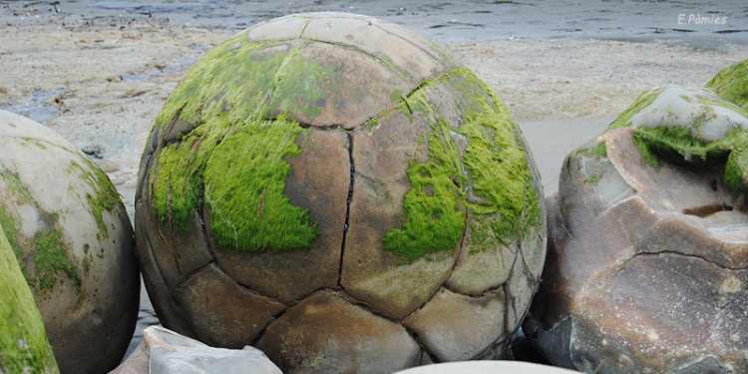

Slide 32
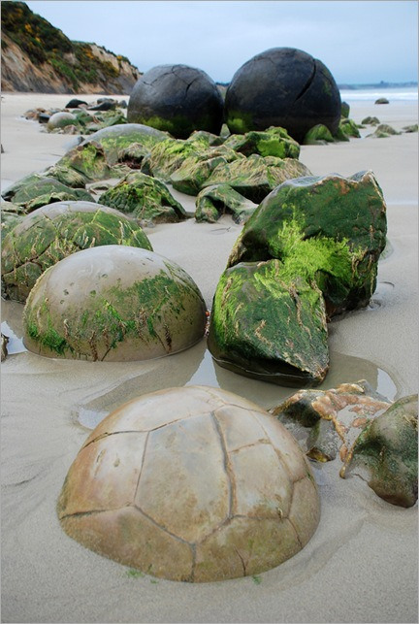
Las esferas de piedra MOERAKI son formaciones rocosas, de forma redonda y se encuentran tumbadas en la playa Koekohe en Otago Norte en Nueva Zelanda. Parecen esferas de roca de otro mundo que se cortaron por la mitad y arbitrariamente fueron colocadas en la playa. Las rocas varían en tamaño de 0,5 metros a 2,2 metros de diámetro y pueden llegar a pesar hasta siete toneladas. Muchas muestran líneas y grietas que se asemejan a los caparazones de tortuga. De hecho, al pasear por la playa se escuchan discutir a los visitantes, muchos hablan sobre una teoría del origen de las rocas. Algunos sugieren que aterrizaron allí después de una explosión volcánica, otros se refieren a ellos como huevos de dinosaurio o incluso para ir lo más lejos, afirman que tienen algo que ver con los extraterrestres. Pasan también por otros nombres, como Piedras Biliares ‘Hooligans, gigantes Gobstoppers y las bolas de gigantes.
Llámalos como quieras ¡son impresionantes!

Slide 33
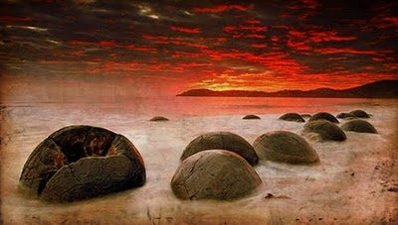

Slide 34
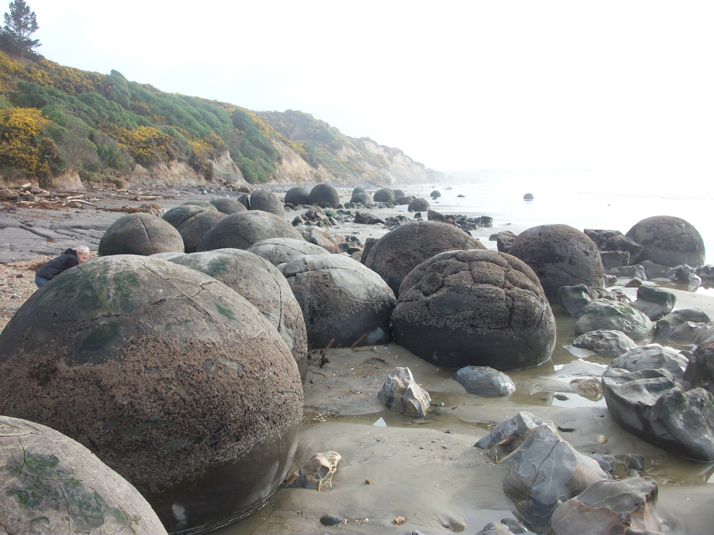

Slide 35
Los maoríes las descubrieron y recitaron leyendas sobre ellas, más tarde en 1848 W.B.D. Mantell esbozó las piedras en su cuaderno de viajes asombrado por tal rareza natural.
En Moeraki (Nueva Zelanda), a 40km sur de Oamaru, existen desde hace varios años unas enormes y extrañas piedras. Cada piedra pesa entre 1 y 3 toneladas y miden entre 2 y 7 metros de altura.
De acuerdo con la leyenda Maorí, estos guijarros son calabazas que arrastró la marea en el naufragio de la canoa Araiteuru cerca de Nueva Zelanda. Se ha especulado muchísimo sobre la procedencia y el contenido de estas.
¿Qué contendran las piedras? Lo cierto es que consiguieron abrir una con una máquina, y lo que encontraron fue sorprendente.

Slide 36
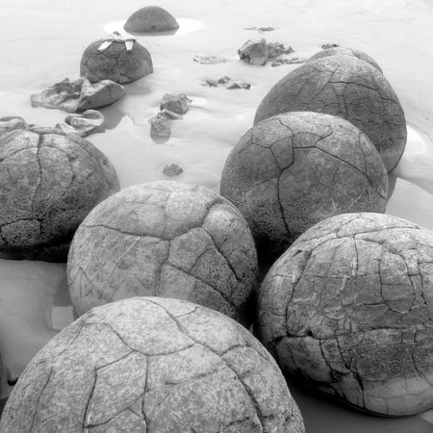

Slide 37
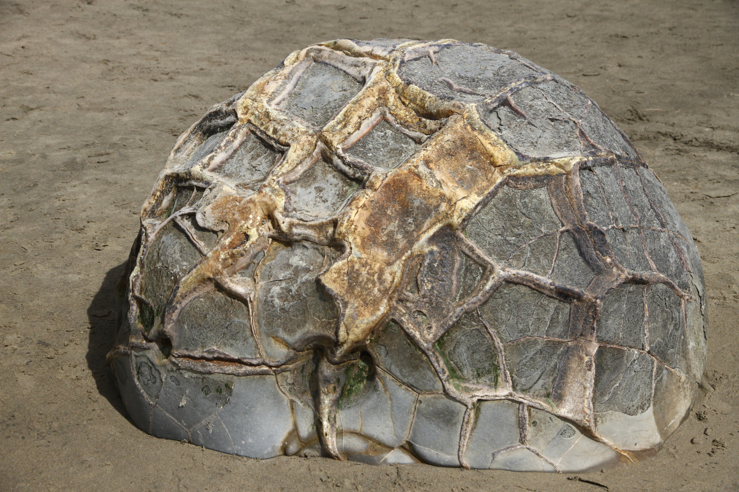

Slide 38
En la tierra de los terremotos, justo en el cinturón de fuego que circunda al Océano Pacífico, al norte de Dunedin en Nueva Zelanda, también se han encontrado grandes cantidades de esferas de piedra. Los lugareños las llaman Moeraki, en alusión a la playa de nombre homónimo donde se encuentran estas enormes piedras esféricas huecas. Nadie sabe de dónde han salido. Los científicos afirman que son obra de la naturaleza y que las piedras esféricas de este lugar están compuestas por restos de calcio cristalizado de un sedimento mineral de cerca de 60 millones años. Con la erosión de las olas alcanzando la costa y el viento azotando los muros de las paredes verticales de KoeKohe, las esferas fueron una a una descubiertas y liberadas de su apresamiento bajo tierra. Es así­ como los maoríes las descubrieron y recitaron leyendas sobre ellas, más tarde en 1848 W.B.D. Mantell esbozó las piedras en su cuaderno de viajes asombrado por tal rareza natural.

Slide 39
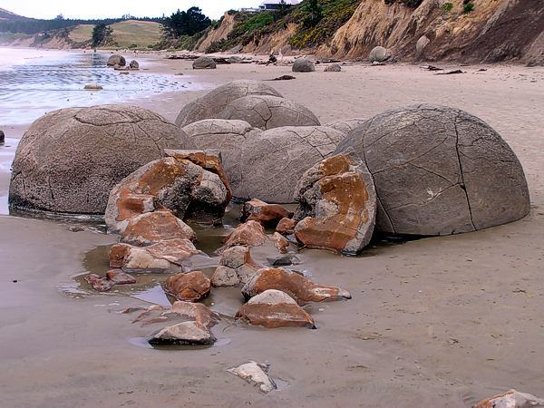

Slide 40
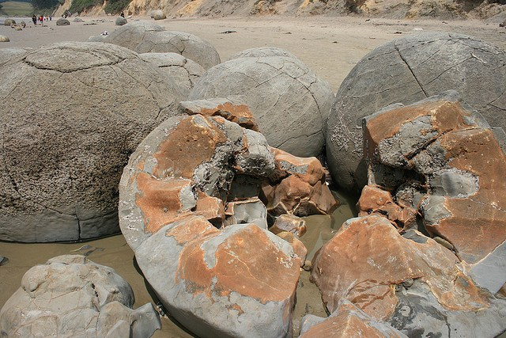

Slide 41
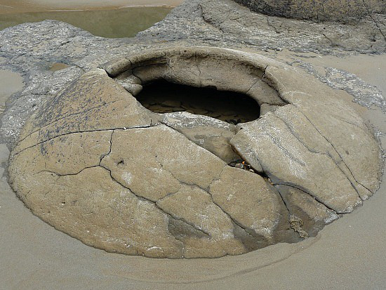

Slide 42
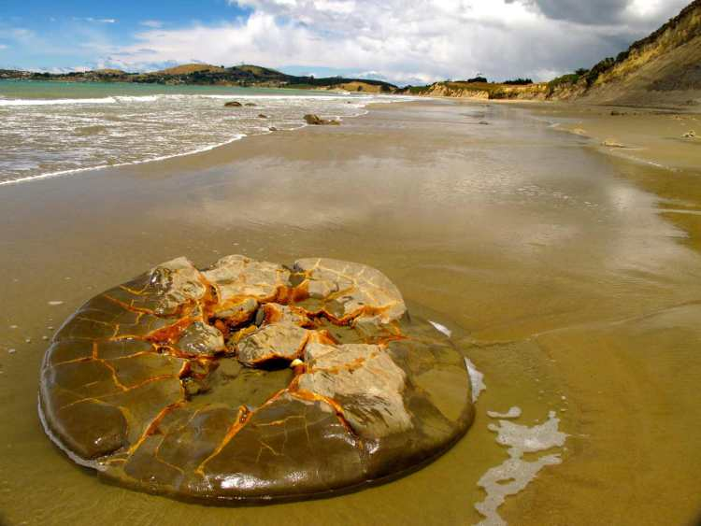

Slide 43
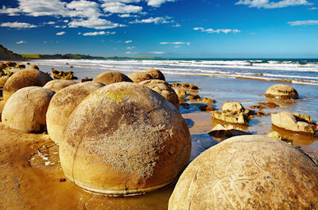

Slide 44
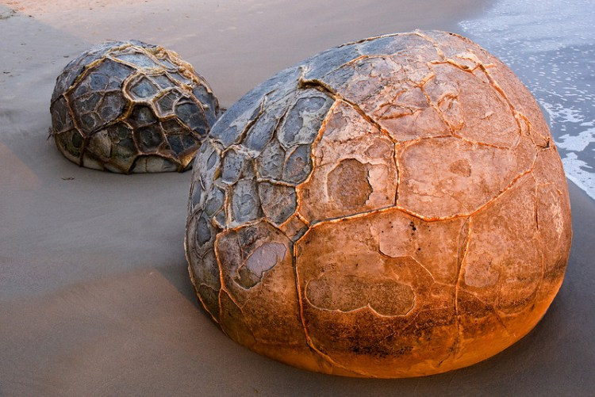

Slide 45
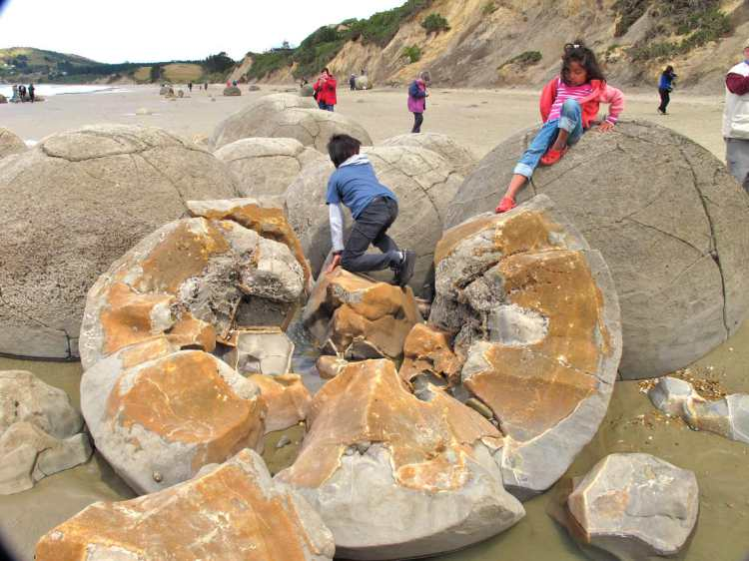

Slide 46
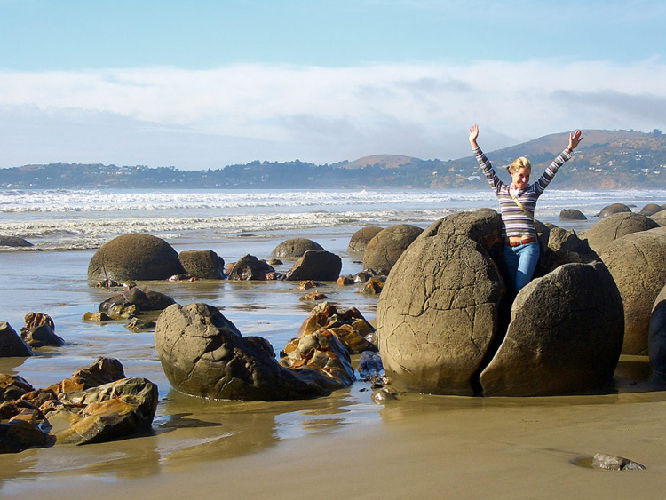

Slide 47
  UN FUERTE ABRAZO QUE TENGAS UN
  BUEN DIA
JOSE LUIS

Slide 48



Accede a la sección que desees desde aquí:
Propia Creación
De la Red
Dedicatorias | Fechas Especiales | Graciosos
Historia y Arte | Lugares | Musicales
Naturaleza y Ciencias | Política | Reflexión
Religiosos | Románticos | Salud
Dedicatorias | Fechas Especiales | Graciosos
Historia y Arte | Lugares | Musicales
Naturaleza y Ciencias | Política | Reflexión
Religiosos | Románticos | Salud
Si deseas recibir pps periódicamente en tu correo electrónico subscríbete aquí:

